Slide 1



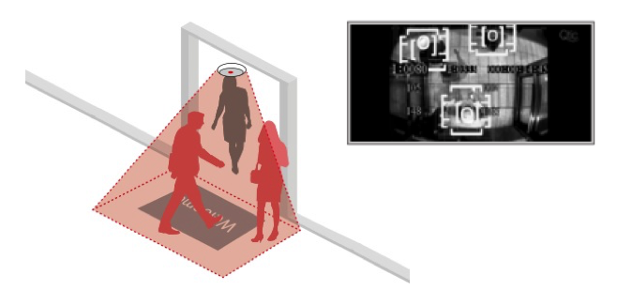
Visión Artificial con OpenCV y Python (Introducción)
presenta
Impartido por Javier Advani Aguilar, miembro del IEEE Student Branch Sevilla. Lunes 2 de abril, ETSI Cartuja, 16:30.
Duración aproximada: 1h30m
más info e inscripción: advani@ieee.org ¡Plazas limitadas!

